Slide 1

Público, crítica y taquilla
Análisis exploratorio de datos de
2014 - 2019
Ana Blanco Delgado
Julio 2021

Slide 2

CINE COMERCIAL

Slide 3
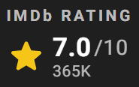

Budget $110,000,000
Gross US & Canada $100,014,699
Opening weekend US & Canada $14,869,736
Gross worldwide $303,144,152

Slide 4

CINE INDEPENDIENTE

Slide 5
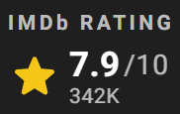

Budget $4,000,000
Gross US & Canada $25,352,281
Opening weekend US & Canada $387,618
Gross worldwide $48,137,666

Slide 6
Fuentes de datos
IMDb datasets
IMDb web scrapping
2 tablas BDs IMDb
117.482
páginas escrapeadas
8 millones
de registros
Tasas de cambio por año
Metascore
OCDE, Yahoo Finance, exchangerates.org.uk
Metacritic
Ana Blanco Delgado | Julio 2021

Slide 7
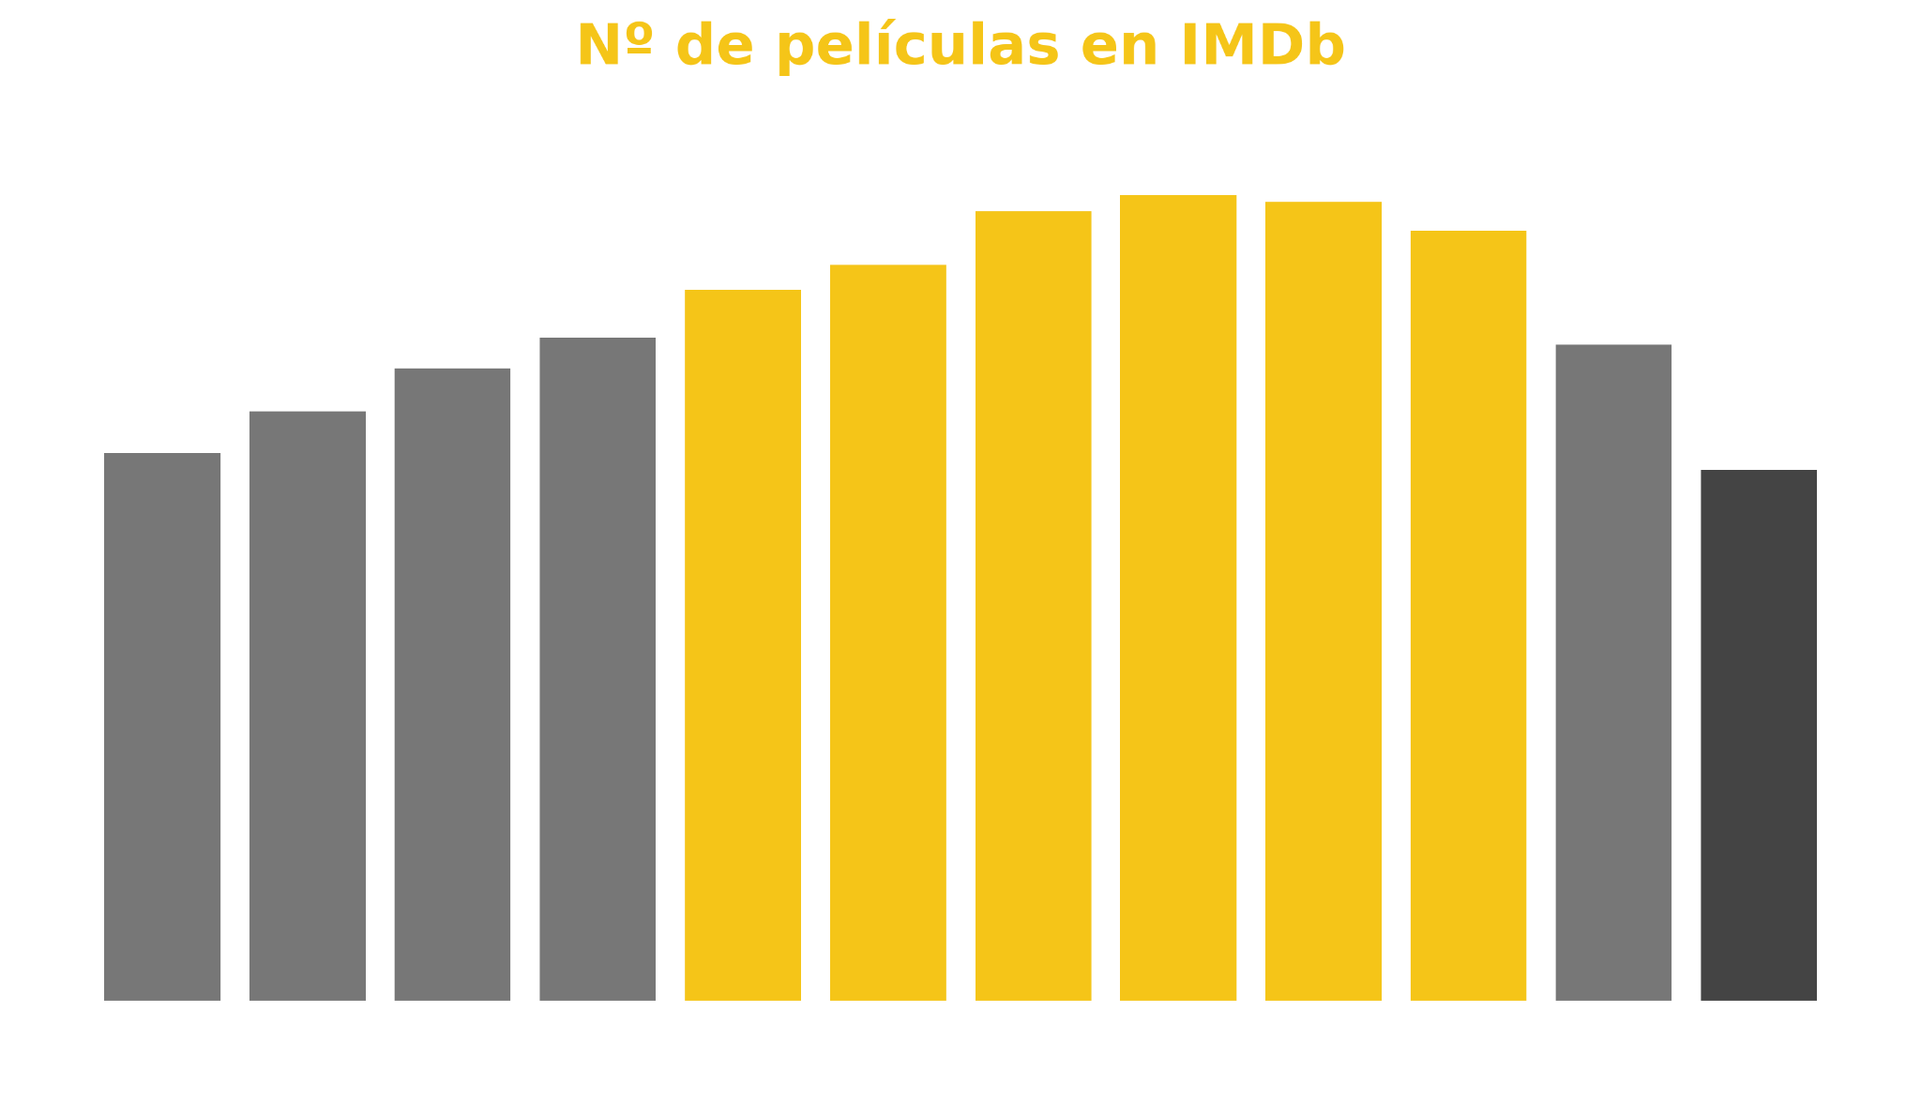
IMDb datasets
Ana Blanco Delgado | Julio 2021

Slide 8


IMDb web scrapping
2019
Ana Blanco Delgado | Julio 2021

Slide 9


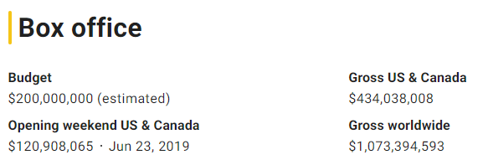


Valoraciones
Variables económicas
IMDb Rating
Metascore
Popularidad
Presupuesto
Recaudación EEUU - Canadá
Recaudación Mundial
Ana Blanco Delgado | Julio 2021

Slide 10
Valoraciones
Variables económicas
IMDb Rating
Metascore
Presupuesto
Recaudación Mundial
Películas con Rating, Metascore, Presupuesto y Recaudación Mundial
TOTAL
1.553
de 102.850
Ana Blanco Delgado | Julio 2021

Slide 11
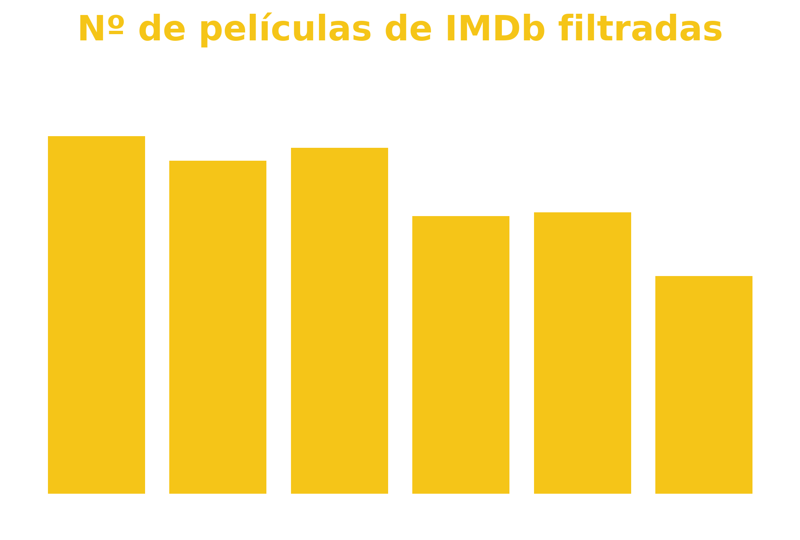
IMDb web scrapping
Ana Blanco Delgado | Julio 2021

Slide 12
Variables económicas
Extracción código y cantidad moneda, y normalización a $
Conversión a cantidad
Presupuesto
Recaudación Mundial
Beneficios
Retorno de la inversión (ROI)
Nuevas variables que parten de las anteriores
+
}
Ana Blanco Delgado | Julio 2021

Slide 13





IMDb datasets | Películas con mayor presupuesto por año
2014
2015
2016
2017
2018
2019
Ana Blanco Delgado | Julio 2021

Slide 14
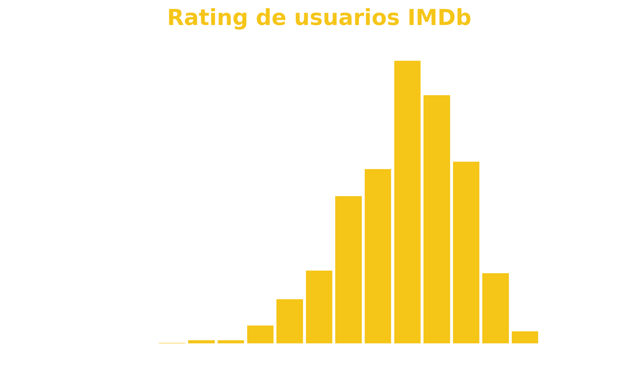
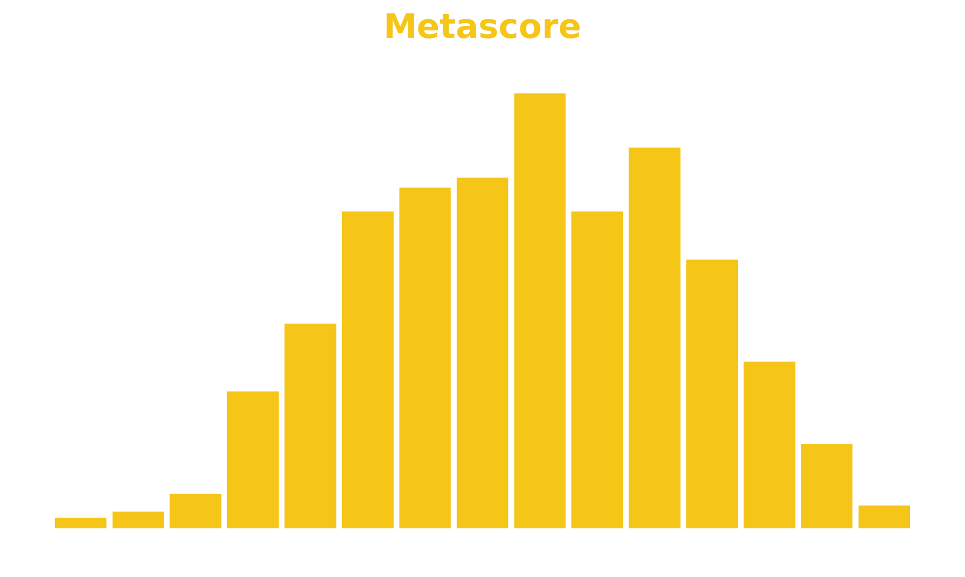
DataFrame movies
Variables valoraciones
Ana Blanco Delgado | Julio 2021

Slide 15
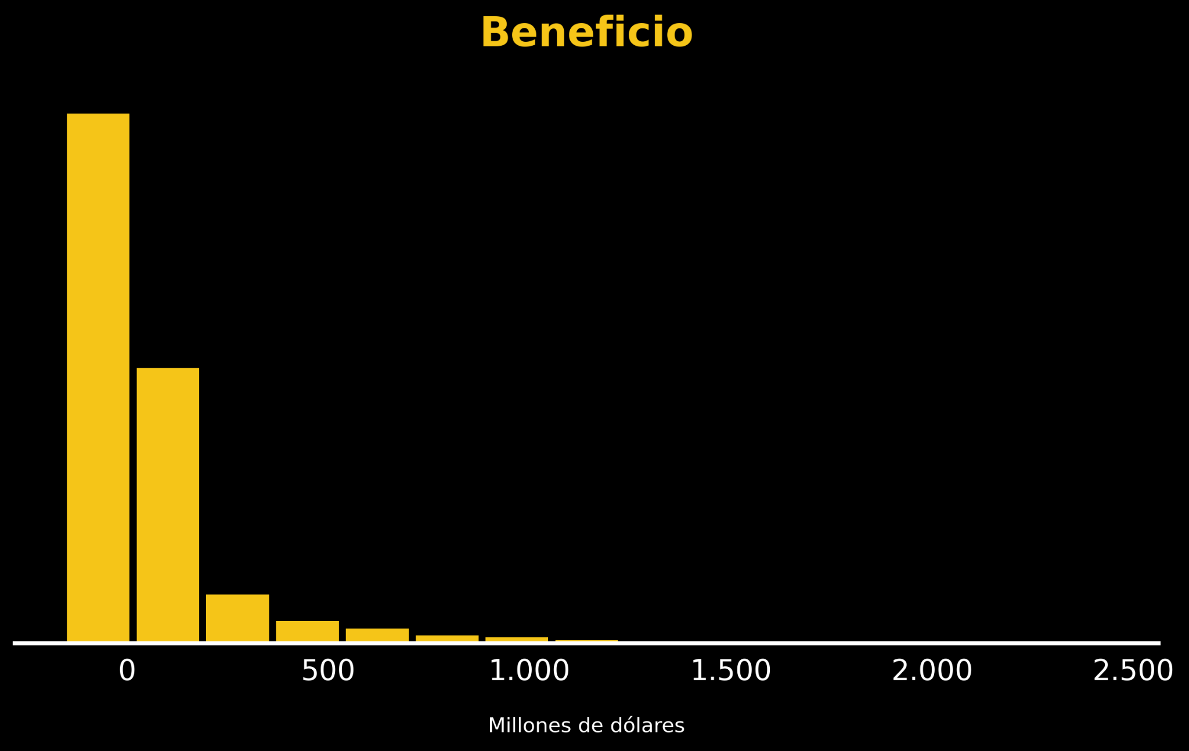
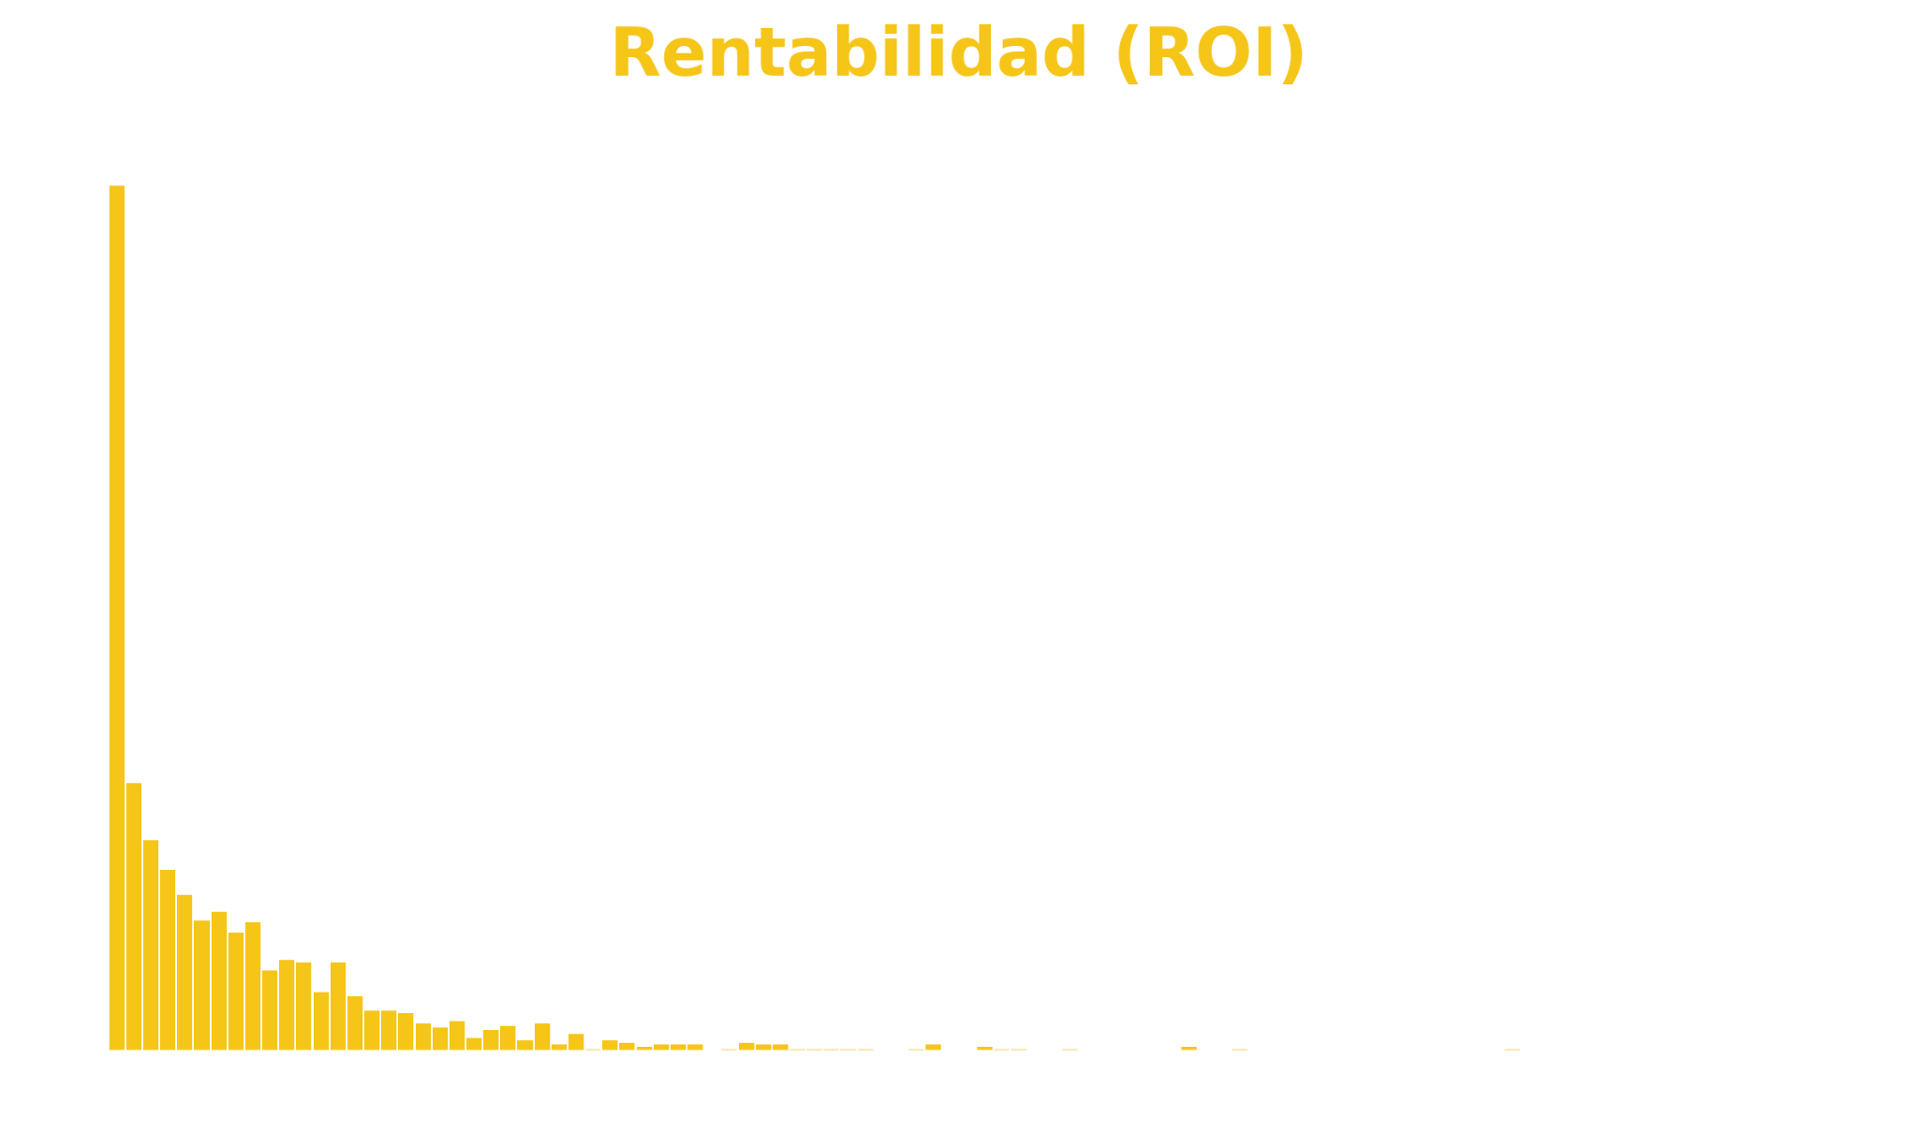
DataFrame movies
Variables económicas
Ana Blanco Delgado | Julio 2021

Slide 16
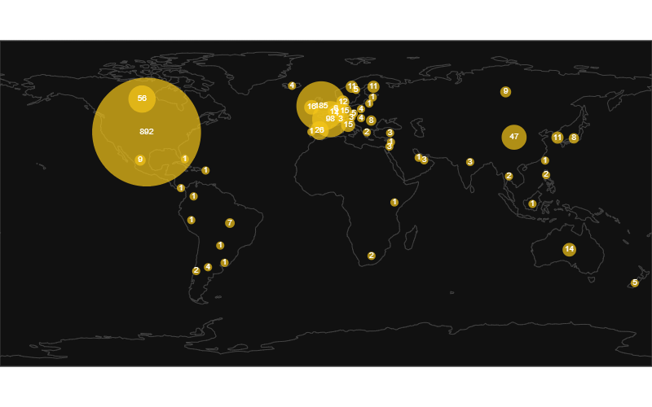
DataFrame movies
Ana Blanco Delgado | Julio 2021

Slide 17
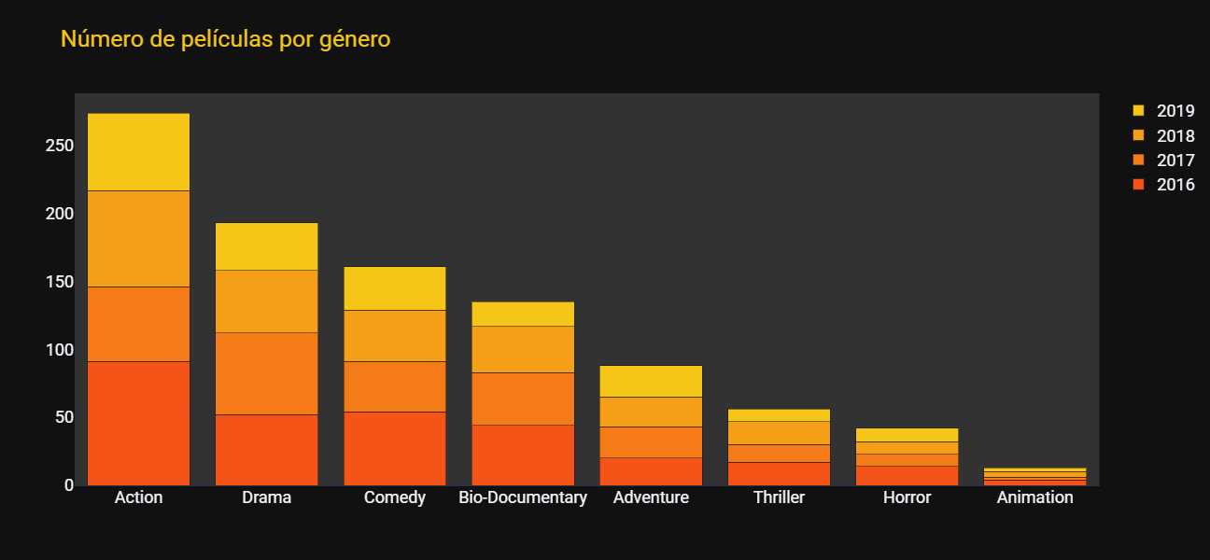
DataFrame movies
Ana Blanco Delgado | Julio 2021

Slide 18
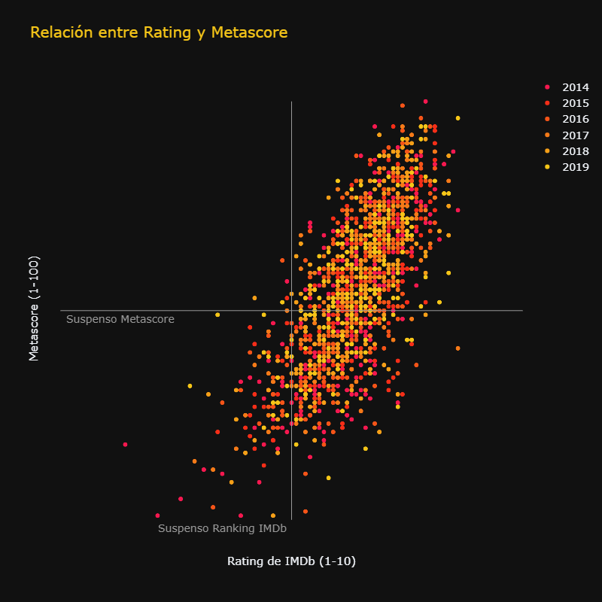
DataFrame movies
Relación Valoraciones

Slide 19
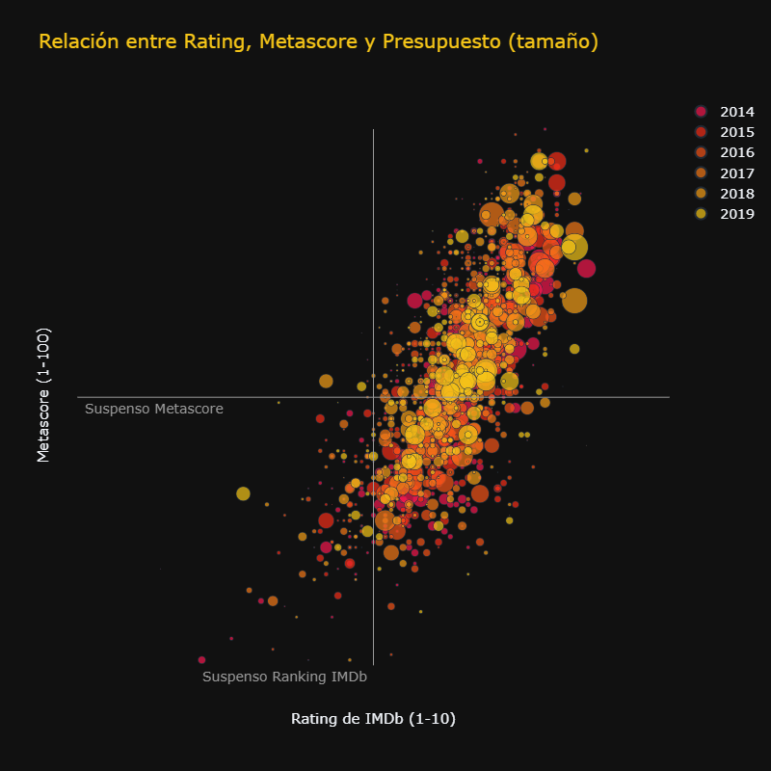
DataFrame movies
Relación valoraciones y presupuesto

Slide 20
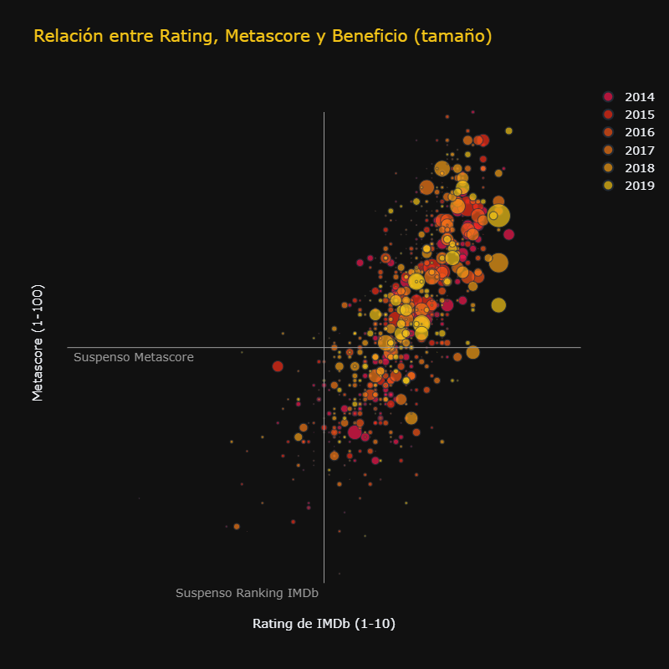
DataFrame movies
Relación valoraciones y beneficio

Slide 21

Gracias
casiopa/EDA-IMDb
Ana Blanco Delgado | Julio 2021

